Slide 1


Hankuk University of Foreign Studies
GSIAS
Russian & CIS Studies
Admission for the First Semester 2022
2nd Round: 2021.11.16(Tue)~11.25(Thu)
국제지역대학원(HUFS GSIAS) - http://gsias.hufs.ac.kr
HUFS GSIAS 러시아·CIS학과 - http://ruscis.hufs.ac.kr

Slide 2

1. Знакосмтво с кафедрой “Росии и стран СНГ”
■Что такое Региональные исследования?
Это набор дисциплин, которые изучают пространственные измерения социальных, экономических, политических и других явлений конкретного региона или страны.
Университет Иностранных языков Хангук
“Кафедра Росии и стран СНГ”
Теория и практика через систематическое обучение политике, экономике, социальной культуре, дипломатии, безопасности
Научные исследования[теория]
✚
практическими и политико-ориентированные исследования [практика]

Slide 3
1. Знакосмтво с кафедрой “Росии и стран СНГ””
Теория и практика
Учебный план
Т-образное развитие талантов с помощью политических, экономических, социальных и культурных классов
Ⅰ
Эксепрт по Евразии
Видение и карьера
Эксперты по Евразии включая Россию, Центральную Азиюи Восточную Европу
Ⅱ
Виды
стипендии
Стипендии по успеваемости, мотивационные стипендии для новых студентов, стипендии за занятость на кафедре и в работе студенческого комитета
Ⅲ
Интегрированная система
Подготовка кадров
Кафедра “Росии и стран СНГ”, Высшая школа устного и письменного перевода, Кафедра “Русскии язык и литература”, Институт Российских исследовании
Ⅳ

Slide 4
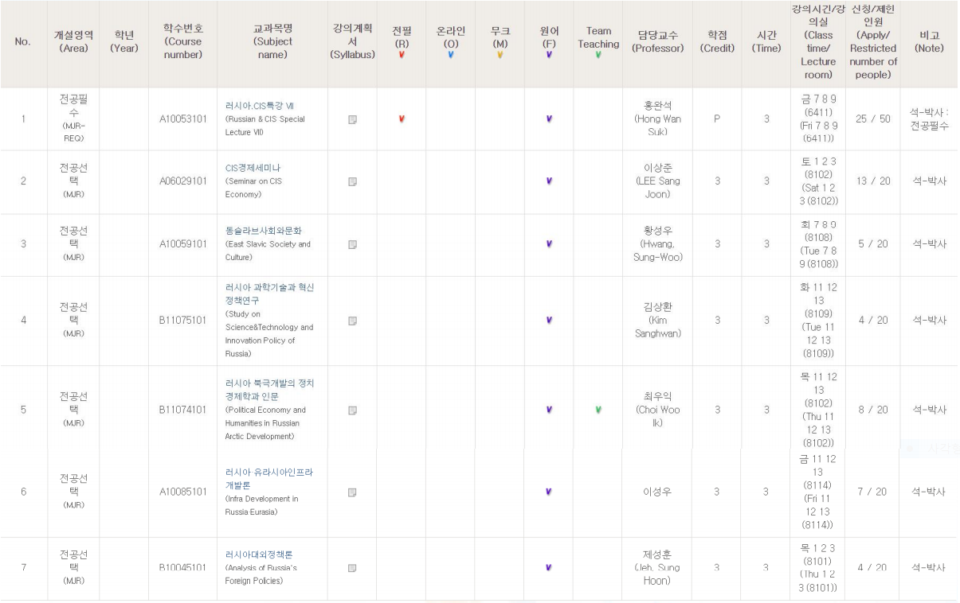
2. Подготовка специалистов по регионам России и СНГ
учебный план
Дисциплины

Slide 5
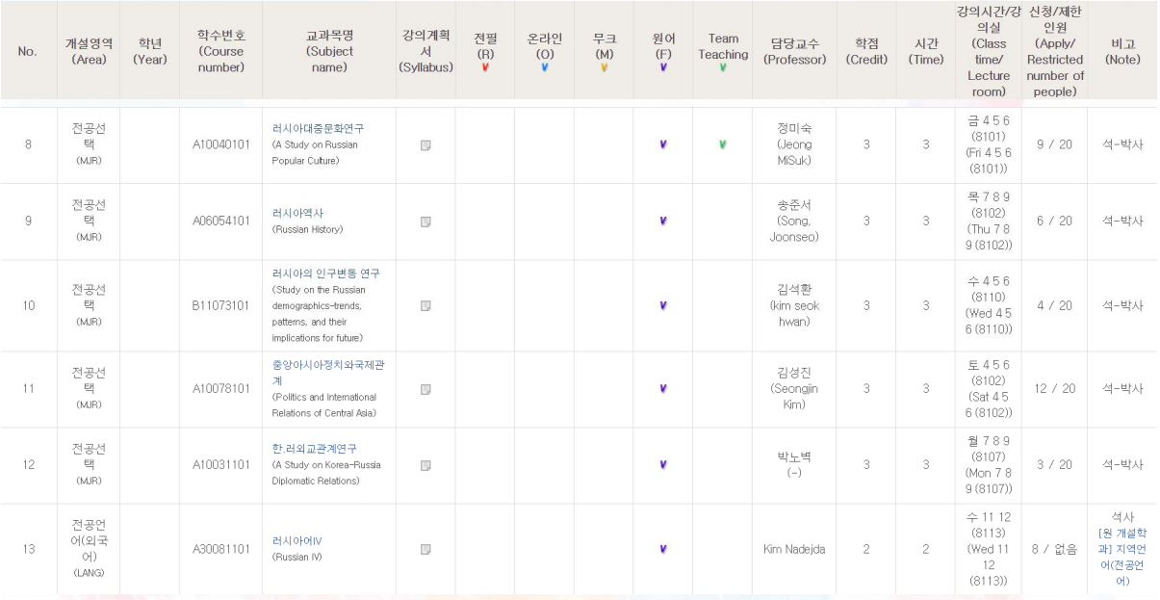
2. Подготовка специалистов по регионам России и СНГ
учебный план
Дисциплины

Slide 6
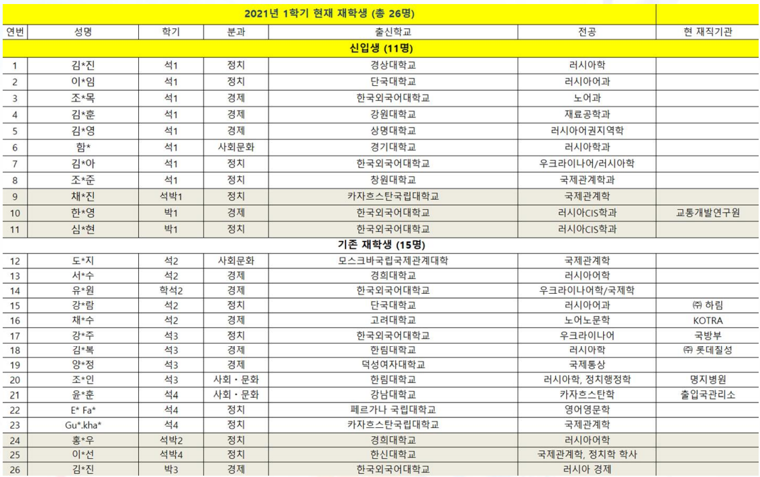
4. 2021-1 статус студентов

Slide 7





















5. Возможность трудоустройства
Специалист по
Евразии
■ 국제지역대학원 러시아CIS학과 졸업생 취업 현황

Slide 8
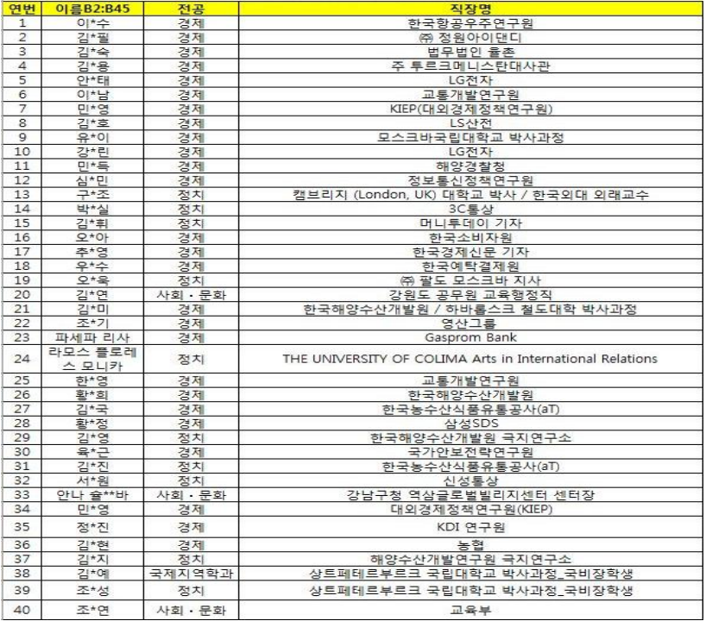
5. Статус выпускников
Специалст по
Евразии
■ Статус занятости выпускников кафедры “России и стрн СНГ”

Slide 9
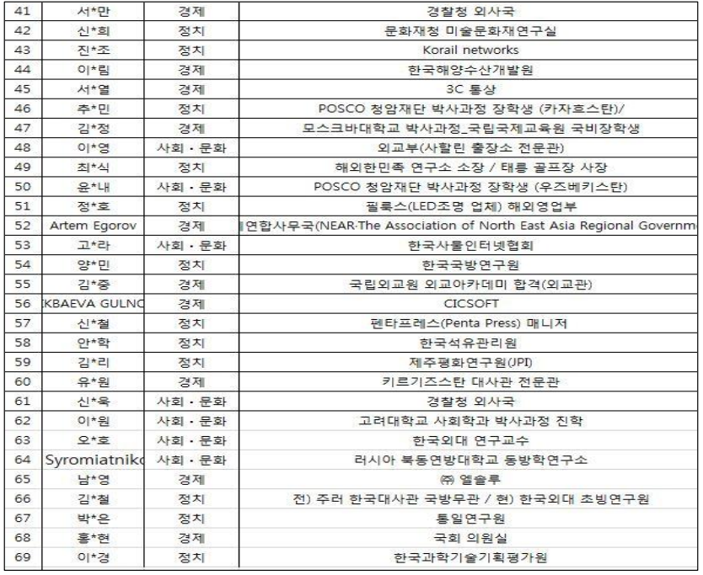
5. Статус выпускников
Специалист по
Евразии
■Статус занятости выпускников кафедры “России и стрн СНГ”

Slide 10
6. Виды стипендии
1. Мотивационная стипендия для новых студентов
2. Кредитная стипендия для нынешних студентов (стипендия по успеваемосьти)
3. Стипендия за участие в работе кафедры
4. Стипенди за участие в работе факультета
5. Стипендия за работу в иследовательскиз институтах
6. Стипендия от Нии Российских исследовании (HK+бизнес-исследований)
7. Стипендия от Нии Институтов региональных исследовании
8. Стипендия ассистента в участии и работе академичиских проектах
9. Стипендия за работу в студенческой ассоциации ( Совет аспирантов)
10.Предостоавление возможности обучения в иностранном университете в течение одного семестра среди четырех семестров аспирантуры
11. Стипендия института внешнеэкономической политики(KIEP) Международная областная программа профессиональной подготовки(GPAS)
12. Поддержка зарубежных стажировок KIEP и GPAS

Slide 11
7. Сроки подачи и рассмотрения
Мы поддержим желающих, стремящихся стать профессионалами Евразийской эры в 21 веке.
◆Оплата
◆Прием заявок
1-й набор: 2021.4.20(вт)~4.29(чт)
2-й набор: 2021.5.25(вт)~6.3(чт)
◆ Интервью
2021.5.15(сб)
2021.6.19(сб)
◆ Результаты
Для более подробной информации пройдите по указанным ссылкам.
Университет Иностранных языков Хангук, факультет Регионоведения
국제지역대학원(HUFS GSIAS) - http://gsias.hufs.ac.kr
Кафедра “России и стран СНГ” HUFS GSIAS 러시아·CIS학과 - http://ruscis.hufs.ac.kr

Slide 12
Спасибо за внимание!

